Slide 1
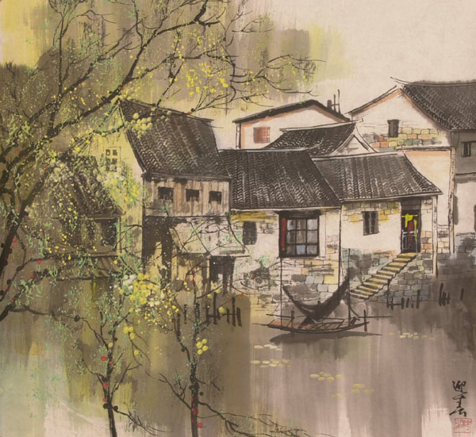
晚春
韩愈

Slide 2
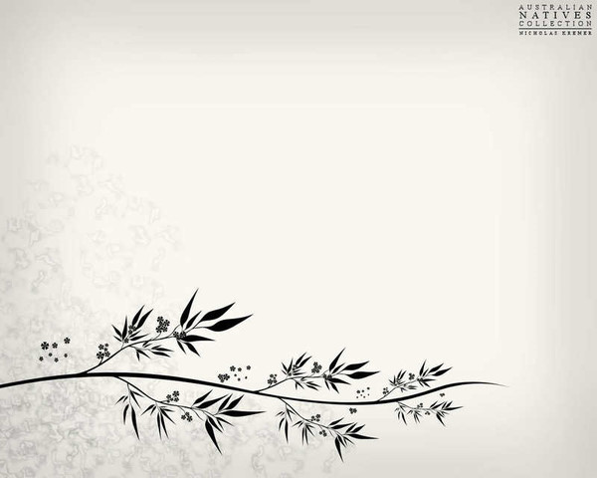
晚春 韩愈
草木知春不久归，
百般红紫斗芳菲。
杨花榆荚无才思，
惟解漫天作雪飞。

Slide 3
【注释】
晚春：一作《游城南晚春》。
草树：指草本和木本的各类花木,即花草树木。
久归：意为春天很快将要过去了。
斗：竞争，比赛。
芳菲：本指花草树木，此指花草的芳香。
杨花：即杨花柳絮，实际就是杨树、柳树种子承受之后随风飘飞的棉絮一样的东西，如蒲公英的小伞
榆荚：榆树籽儿，又名榆钱，形状圆而小，象小铜钱。
无才思：原指人没有才华，写不出美好的诗文。此指杨花榆荚不象百花那样鲜艳美丽。才思（sì），才气，文思，此指花草姿色。
惟解：只知道。
漫天：遍布空中
作雪：装作雪，化作雪的模样。

Slide 4
本篇是一首写晚春景物的诗。作品运用拟人的修辞手法，通过描写花草树木得知春天不久就要归去，于是各逞姿色，争芳斗艳，欲将春天留住，就连那本来没有任何姿色的杨花、榆荚也不甘示弱，化作雪花随风飞舞，加入了留春的行列，表达了诗人惜春的思想感情,同时也提示人们应抓住时机，乘时而进，创造美好的未来。

Slide 5
这首诗每两句构成一个完整的意思，开头两句“草树知春不久归，百般红紫斗芳菲”是写花草树木探得消息，得知春天用不了多久就要离去了，为了将春天多留些时日，各自都使出了最大的本事，争芳吐艳，各显美丽姿色。一霎时，万紫千红，春色满园。 诗中一个“知”字，一个“斗”字，将花草树木赋予了人的思维，人的情感和人的动作行为，使那些原本没有生命的花草树木有了留春惜时的生命特征。这一拟人手法的运用，极有效地表达了诗人珍惜春天和时光的美好情怀。

Slide 6
而“杨花榆荚”虽然没有任何姿色，无法像其他花草那样呈现娇艳，但是他们也不自卑，不藏匿自己的短处，加入了“百般红紫”的行列中，将没有姿色的杨花榆荚化作了漫天雪花，翩翩起舞纷飞。 这里，“无才思”和“惟解”又一次运用了拟人的修辞手法，赋予了“杨花榆荚”以鲜活的生命力，积极向上的思想激情，进而更好的表达了诗人珍惜春天、珍惜时光的美好愿望。这两句诗从另一角度思考，似乎是在启示读者，“杨花榆荚无才思”尚且能“惟解漫天作雪飞”，我们又有什么理由不能抛弃那点小小的自卑心理，放弃那点微不足道的自尊，抓住时机，利用大好时光投身到为自己、为他人创造美好未来的大环境中呢？

Slide 7
这首诗的最大特点就是巧妙地运用了拟人的修辞手法，通过赋予花草树木以生命的力量，来告诫人们珍惜时光，珍惜春天，启示人们抛开自我，应时创造。

